Slide 1
Uke 6: Digital etikk
IN1030 Gruppe 9

Slide 2
Hva skal vi i dag?
Etikk
Five provocations for Ethical HCI Research
Oblig 3 workshop

Slide 3
Etikk
Etikk undersøker hva som er det gode, hva som er rett og hva som er galt.
Etikk diskuterer normer, verdier og prinsipper for riktig handling.
Dersom du sier at noe er «uetisk» eller «umoralsk», mener du at det er i strid med visse moralnormer.
Etikk handler om kritisk refleksjon omkring all menneskelig utfoldelse.
Notes:
Eksempel på moralnorm: ikke stjele. ikke drepe.

Slide 4
DIGITAL ETIKK
kritisk refleksjon omkring menneskelig utvikling og bruk av digitale teknologier.
I PRAKSIS: Å være bevisst og kritisk til både utvikling og bruk av teknologi er en forutsetning for å jobbe med mennesker og teknologi.
Fritt parafrasert Jo Herstads forelesning, 13.feb 2020
Relevant til Oblig 3 (oppgave 3)

Slide 5
Etisk refleksivitet
“Etikkens kjerne er (...) rettferdighet, signalisert ved vår trang til å gripe inn når vi opplever noe som galt.” - Vetlesen, A. J.
1: Reflektere over egen rolle.
2: Vær oppmerksom på egen rolle.
3: Evne å diskutere og kritisere sin posisjon utenfra.
Relevant til Oblig 3 (oppgave 3)

Slide 6

Eksempler på etiske digitale dilemma:
Droner i krig
Algoritmer for å predikere kriminalitet
iHuman
This Photo by Unknown Author is licensed under CC BY

Slide 7
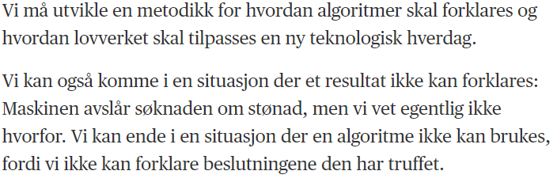
Regulere bruk av algoritmer

Slide 8
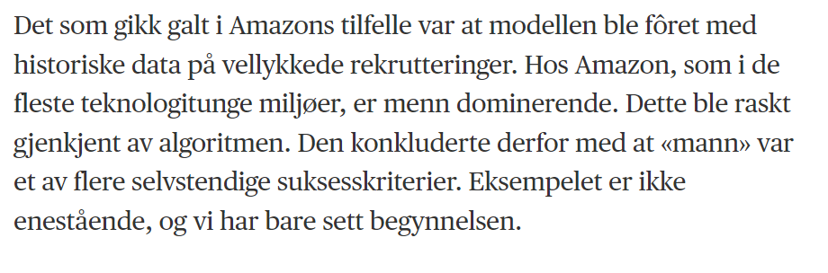
Fordommer i data som brukes i algoritmer/kunstig intelligens

Slide 9
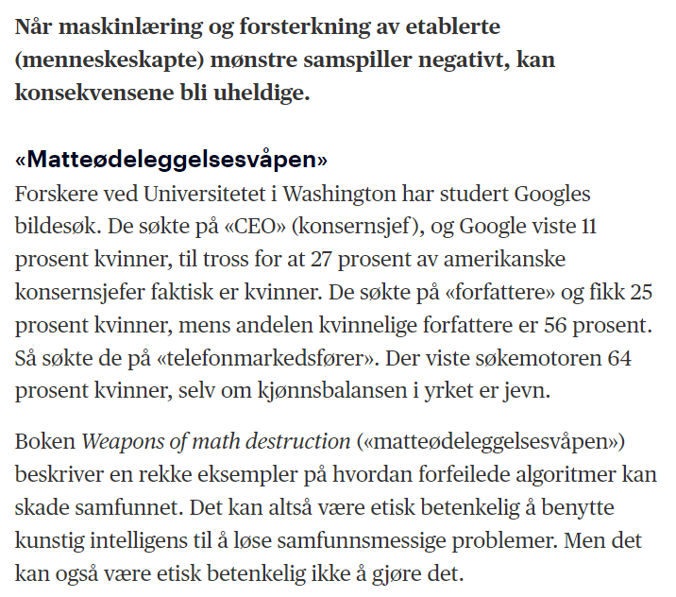

Slide 10
Five provocations for Ethical HCI Research
Relevant til Oblig 3, oppgave 4

Slide 11
Artikkel - Five provocations for Ethical Research
“By pointing to unintended consequences of regulation and oversimplifications of unresolvable moral conflicts, we propose these provocations not as guidelines or recommendations but as instruments for challenging our views on what it means to do ethical research in HCI”
Relevant til Oblig 3, oppgave 4
Notes:
- Artikkelen presenterer og drøfter fem etiske provokasjoner for forskning innen HCI
o HCI = Human Computer Interaction
- Fokusområde til artikkelen: etikkens rolle innen HCI-forskning/feltet
- Stiller spørsmål ved det etiske grunnlaget som “tas for gitt” innen HCI
- Vil bruke de 5 provokasjonene til å starte en debatt
o provokasjonene er verktøy for kritisk tenkning.
- Mål for artikkelen er:
o å belyse avgjørelser som tas når man designer og gjennomfører studier/forskning
o å åpne opp for og starte en debatt og diskusjon - de har altså ikke svarene/konklusjonene og argumenterer for konkrete løsninger.

Slide 12
Provokasjon 1
Informert samtykke gjør lite for å beskytte deltakere
Autoritetsforholdet mellom forsker og deltaker er skjevt.
Er informasjon lik forståelse?
  Hvilke forutsetninger har deltakere for å forstå, og hvor mye forstår de faktisk av det de samtykker til?
Informert samtykke er ofte unødvendig og kan villede ved å feilinformere om fordelene ved å delta i studier/forskning
Informert samtykke bør ikke være en absolutt standard.
Relevant til Oblig 3, oppgave 4
Notes:
Litt oppsummerende av det jeg sa i gruppetimen:
Autoritetsforholdet: i artikkelen: «ja så må du bare signere dette skrivet»
- I artikkelen så tar de for seg et studie som eksempel på dette:
o kom fram til at veldig få deltakere husker hva de har signert – altså hva som stod i det samtykkeskjemaet.
o 60% som hadde forstått meningen med undersøkelsen
o De fleste trodde at samtykkeskjemaet var ment for å beskytte forskeren sine rettigheter og ikke deltakerne
Det er forskjellige ekspertise mellom forsker og deltaker – naturligvis
o Det er ikke sikkert de har interessen i å høre alt heller OG hvis man gir for mye informasjon hvordan påvirker det datainnsamlingen?
kan deltakerne bli for forberedt?
kan det føre med bias?
o Og hvor mye tid skal man kreve før selve datainnsamlingen av bruker?
VIKTIG: kritikken av samtykke/samtykkeskjema skal ikke bli forstått på den måten at det ikke er viktig, men heller at det ikke burde bli sett på som «the gold standard»

Slide 13
Provokasjon 2
Forskning som involverer sårbare populasjoner/grupper bør føre til bedre fordeler for deltakerne enn for forskere
Forskning som involverer sårbare populasjoner/grupper bør gjøre mer seriøse vurderinger av hvem som tjener på/oppnår fordeler av forskningen
Forskere kan kvie/vegre seg for å jobbe med sårbare grupper fordi det krever mye.
Relevant til Oblig 3, oppgave 4
Notes:
Litt oppsummerende av det jeg sa i gruppetimen:
I noen studier: hvis det blir tilbudt noe teknologi som de skal bruke over en periode, så blir denne teknologien ofte tatt fra dem når studiet er avsluttet. Hvis du forlater dem med ødelagt teknologi eller tar fra dem teknologien helt, så vil ikke det samsvare med etisk forskning.
- forskerne har en tendens til å “dumpe” deltakerne når de har fått den dataen de ønsker
- I artikkelen: forskning gjort på barn – krever samtykke av foreldrene, som gjør at denne samtykke prosessen blir slitsom på den måten at man aller helst unngår det

Slide 14
Provokasjon 3
Anonymisering bør være et valg som presenteres sidestilt med co-creation av studiet sammen med deltakerne, ikke som standard
Anonymisering antar to ting:
  Forskerne kan faktisk anonymisere deltakerne ved publisering/presentasjoner
  Deltakerne vil ha og tjener på anonymitet.
Det er et forhold mellom informasjonsverdien og graden av anonymitet i en tekst.
Hvorfor bevarer vi anonymitet i forskning/studier når anonymitet handler like mye om å forsøke å antyde generaliserbarhet av funnen som å beskytte deltakerne?
Relevant til Oblig 3, oppgave 4
Notes:
Litt oppsummerende av det jeg sa i gruppetimen:
Et hovedpremiss/selvfølge for hvordan vi gjennomfører etisk forskning handler om dette med å beskytte personvern og integriteten til deltakerne. Det skjer jo ofte ved at man anonymiserer data slik at det ikke kan kobles tilbake/identifisere den faktiske deltakeren.
o Deltakere ønsker å være anonyme (Noen tilfeller så er dette ønsker fra deltakeren selv - at de ønsker å forbli anonyme)
- MEN de mener: at det finnes ikke data som er anonymt fra en deltaker, som på samme tid kan støtte et argument.
o Jo mer informasjon man samler inn, jo mer er det man kan bruke (ved andre datakilder) for å identifisere deltakeren.
§ Informasjon kan være:
· Bilde
· Sitat
· Video
· Dagboknotater osv.
o For at de da skal presentere, så må forskeren gjøre et valg på nivået av anonymitet man skal holde, for å samtidig ha nok informasjon (data) for å gi troverdighet til de påstander/konklusjoner.
o Familie og venner kan som regel identifisere et bilde selv om det er sensurert
o Det vi egentlig sier er at vi ikke vil åpent peke mot deres identitet eller linke dem til data
o Hvis man skal holde dem anonyme – så vil man jo egentlig ikke kunne samle inn noe data
- Hvorfor holde de anonyme, når de egentlig fortjener å bli sett/anerkjent og hedret
o I noen kontekster er ikke dette med kravet om anonymitet gyldig/nødvendig
o Nevnte en studie som gikk på en veldig lite samfunn for unge lesbiske kvinner: det å gjøre anonyme kan send et signal om at det å være skeiv/homoseksuell er noe å være flau/skamfull over.

Slide 15
Provokasjon 4
“Internal review boards” (IRB) (internt etisk forskningsråd) forsinker og ødelegger forskningsstudier mer enn skaden de forhindrer, og “Internal review boards” bør derfor erstattes.
Forholdet mellom hvor mye forskning en slik komite forstår og hvor mange fordeler en slik komite faktisk fører med seg
IRB beskytter deltakerne fra skade uten å ta hensyn til tid/kostnad eller veie potensielle fordeler opp mot mulig skade på deltaker
Det er en fare for at IRB-er vil overreagere og avvise eller forsinke verdifulle studier/forskningsprosjekter.
Vi trenger en fordeling av ansvar på forskere og institusjoner, ikke masse juridisk byråkrati
Relevant til Oblig 3, oppgave 4
Notes:
Litt oppsummerende av det jeg sa i gruppetimen:
Ofte kan det føles/oppfattes som at disse IRB-ene har et mål om å sensurere.
- De får bare betalt for å beskytte deltakerne fra skade, og ikke veie dette opp mot kostnader i penger eller tid, eller balansere det med potensielt det forskningen kan bidra med.
- Kan oppfattes som at disse IRB-ene sitter med skylapper og bare ser deltakere og ikke hele omfanget av studiet.
- Eksempel: vaksine for korona

Slide 16
Provokasjon 5
Publisering av forskningsstudier som er gjort med eller av en kommersiell aktør bør blokkeres til et komplett datasett er tilgjengelig - både under evaluering av studiet og for fremtidig replikasjon av analyse.
Hvis forskning innen HCI er basert på data som ikke er allment tilgjengelig og derfor ikke kan testes eller valideres, hvordan kvalifiserer dette som forskning?
Kommersielle finansierte studier er ikke problematiske i seg selv, men slike studier skaper blindsoner som både må anerkjennes og undersøkes/forskes på.
Forholdet mellom kommersielle interesser og etiske interesser
Relevant til Oblig 3, oppgave 4
Notes:
Litt oppsummerende av det jeg sa i gruppetimen:
Eksempel fra artikkelen: forskning som går på gambling har lenge hatt et problem ved at de som finansierer studie, er selskaper som selv tjener på gambling og avhengighet. Hvordan vil dette påvirke datainnsamlingen?
- Interessekonflikt
- Vi/forskere innen HCI presentere oss/seg selv som forskere med et vitenskapelig perspektiv, men kanskje vi egentlig bare vil tjene penger?

Slide 17
Interessante lenker (ikke pensum)
https://www.agisafetyfundamentals.com/ai-alignment-curriculum
https://www.forbes.com/sites/barrycollins/2022/12/02/i-interviewed-an-ai-about-the-ethics-of-aiand-it-lied-to-me/?sh=3342272d6253
Relevant til Oblig 3, oppgave 4
Notes:
Litt oppsummerende av det jeg sa i gruppetimen:
Eksempel fra artikkelen: forskning som går på gambling har lenge hatt et problem ved at de som finansierer studie, er selskaper som selv tjener på gambling og avhengighet. Hvordan vil dette påvirke datainnsamlingen?
- Interessekonflikt
- Vi/forskere innen HCI presentere oss/seg selv som forskere med et vitenskapelig perspektiv, men kanskje vi egentlig bare vil tjene penger?

Slide 18
anastapl@uio.no
Notes:
Ta kontakt!

